Slide 1
Bordeaux
Bordeaux est une ville du sud-ouest de la France
Bordeaux jest miastem w południowo-zachodniej Francji

Slide 2
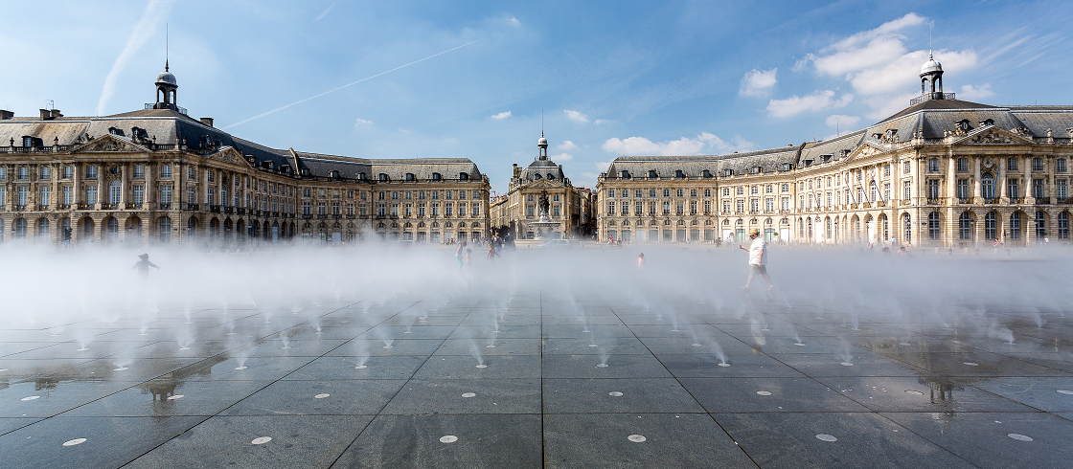
Endroits intéressants - ciekawe miejsca
Rue Sainte-Catherine czyli jedna z najdłuższych ulic ze sklepami w Europie.
Le Miroir d’Eau czyli Lustro Wody.
Pont de Pierre czyli kamienny most na 17 łukach.
Jeden z dwóch mostów w centrum miasta. W dzień woda jest brudna, ale za to w nocy to naprawdę ładny krajobraz. L'un des deux ponts du centre-ville. Pendant la journée, l`eau est très sale, mais la nuit, c'est un très beau paysage.
Długi deptak o długości 1,2 km jest główną ulicą handlową w Bordeaux. La promenadę longue 1,2 km est la principale rue commerçante de Bordeaux.
W centrum miasta, zainstalowano malutkie fontanny, które co kilka minut zmieniają swoją formę – fontanny są zastępowane parą wodną i można się przechadzać po tym terenie nawet w butach. Dans le centre-ville, de minuscules fontaines ont été installées, qui changent de forme après quelques minutes - les fontaines sont remplacées par de la vapeur et vous pouvez vous promener même dans vos chaussures

Slide 3
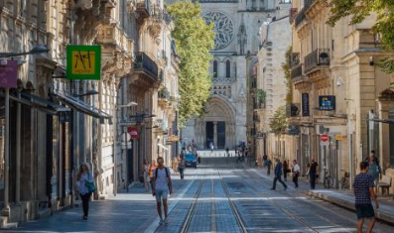
Curiosité - ciekawostka
Wiele muzeów w Bordeaux eksponuje artefakty z II wojny światowej.
De nombreux musées bordelais présentent des artefacts de la Seconde Guerre mondiale.
Bonne visite!

